Slide 1
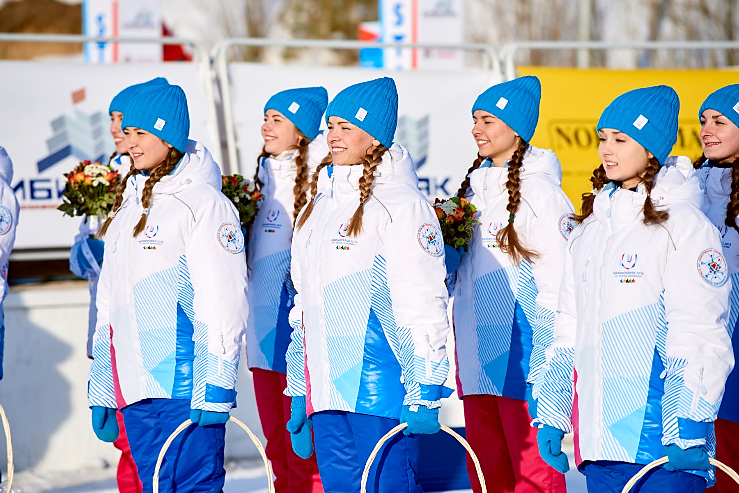
Федеральное государственное бюджетное образовательное учреждение высшего образования «Сибирский государственный университет физической культуры и спорта»
ОРГАНИЗАЦИЯ И ПРОДВИЖЕНИЕ ПРОЕКТА «ФЕСТИВАЛЬ ЗИМНИХ
И ЭКСТРЕМАЛЬНЫХ ВИДОВ СПОРТА «I LOVE WINTER»
Стафеева Алена Юрьевна

Slide 2





Slide 3

Цели проекта:
1. Популяризация студенческого спорта среди молодежи.
2. Формирование здорового образа жизни у населения г. Омска и Омской области.
3. Привлечение населения г. Омска и Омской области к волонтерской деятельности на XXIX Всемирной зимней универсиаде 2019 г. в г. Красноярске.
Задачи проекта:
1. Распространение знаний о студенческом спорте, здоровом образе жизни, наследии Всемирных универсиад.
2. Мотивация жителей города Омска и Омской области к активному участию в спортивных и образовательных мероприятиях, посвященных XXIX Всемирной зимней универсиаде 2019 г. в г. Красноярске.
3. Привлечение молодежи к проведению собственных проектов, посвященных XXIX Всемирной зимней универсиаде 2019 г. в г. Красноярске.

Slide 4
Сроки проекта (дата начала и окончания проекта):
01 декабря 2017 года – 15 марта 2018 года
Целевая аудитория:
дети дошкольного и школьного возраста, студенты высших учебных заведений и учреждений среднего профессионального образования, работающая молодежь, взрослое население города Омска и Омской области.
География проекта:
город Омск и Омская область с привлечением жителей городов Сибирского федерального округа

Slide 5
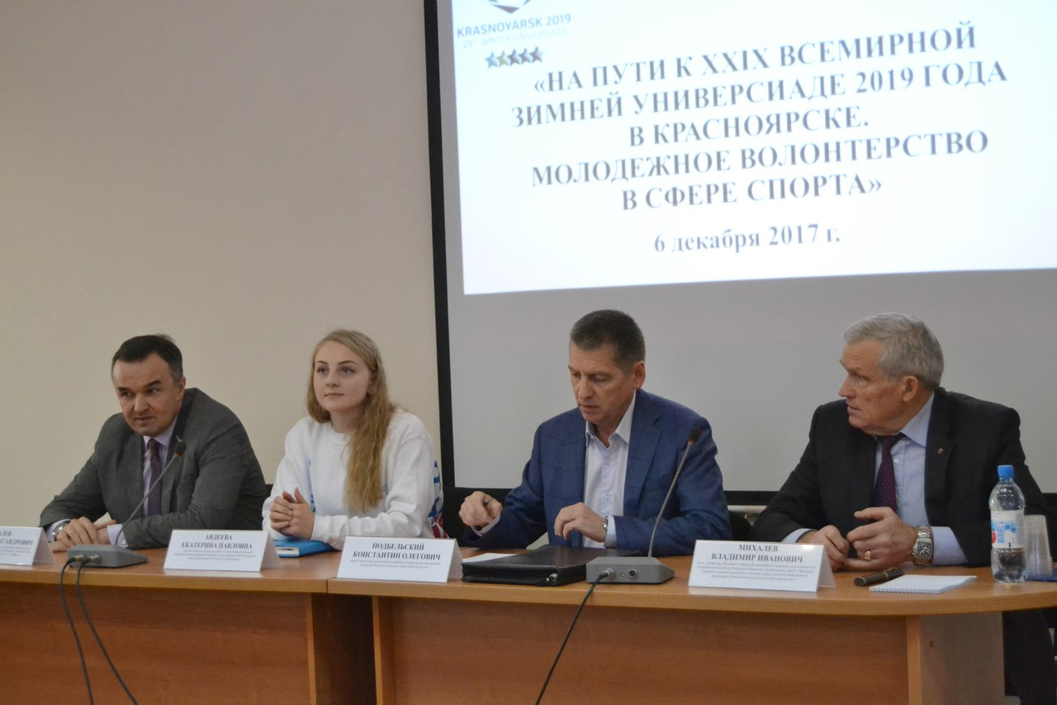
Круглый стол «Молодежное волонтерство в сфере спорта. На пути к XXIX Всемирной зимней универсиаде 2019 года в Красноярске»

Slide 6
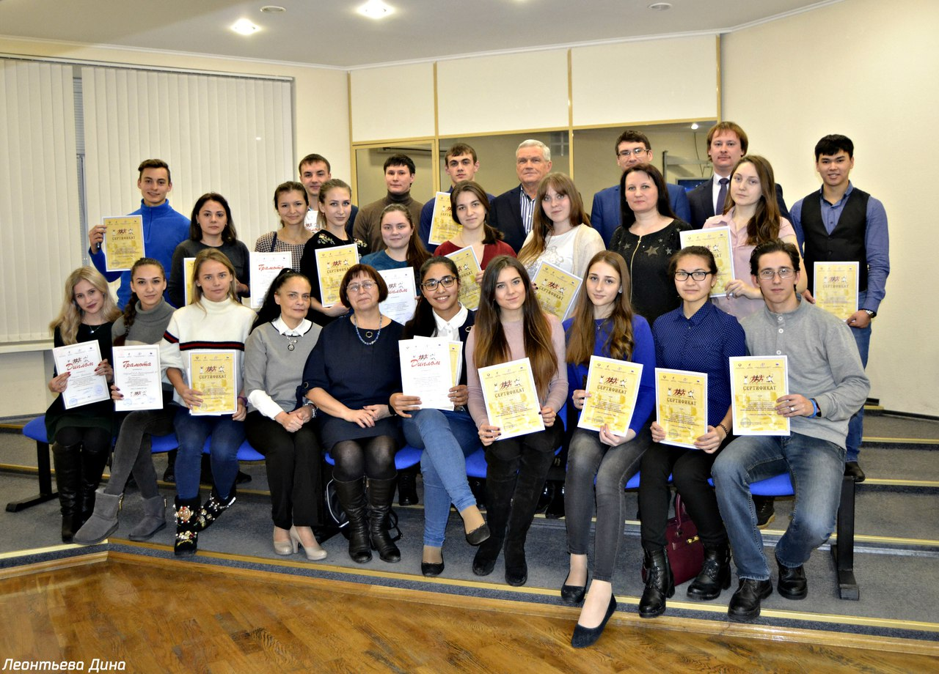
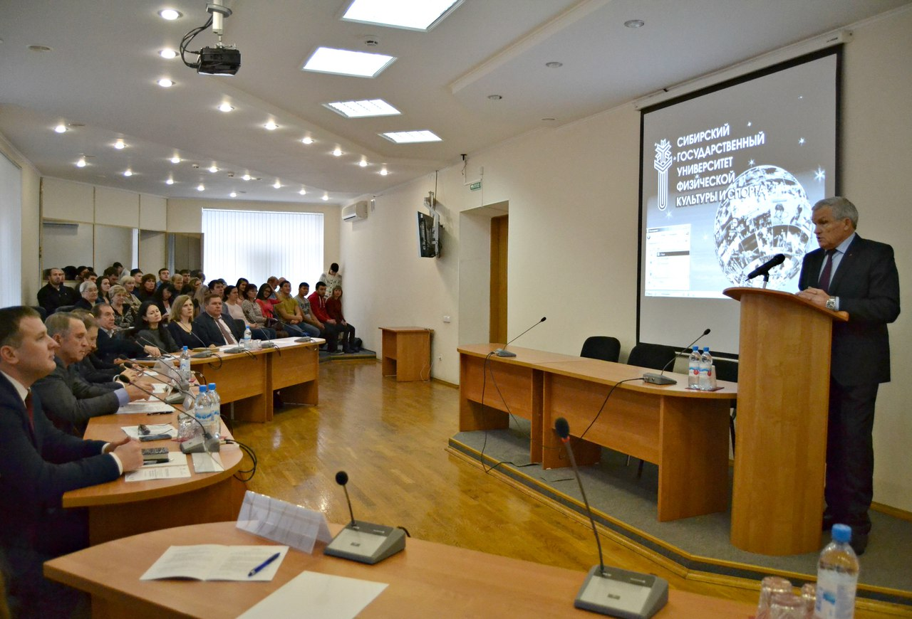
КЛЮЧЕВЫЕ МЕРОПРИЯТИЯ ПРОЕКТА
XIX Олимпийская научная сессия молодых ученых и студентов Сибири, посвященная XXIX Всемирной зимней универсиаде 2019 года в Красноярске»
Конференция молодых ученых и студентов «Проблемы совершенствования физической культуры, спорта и олимпизма»

Slide 7
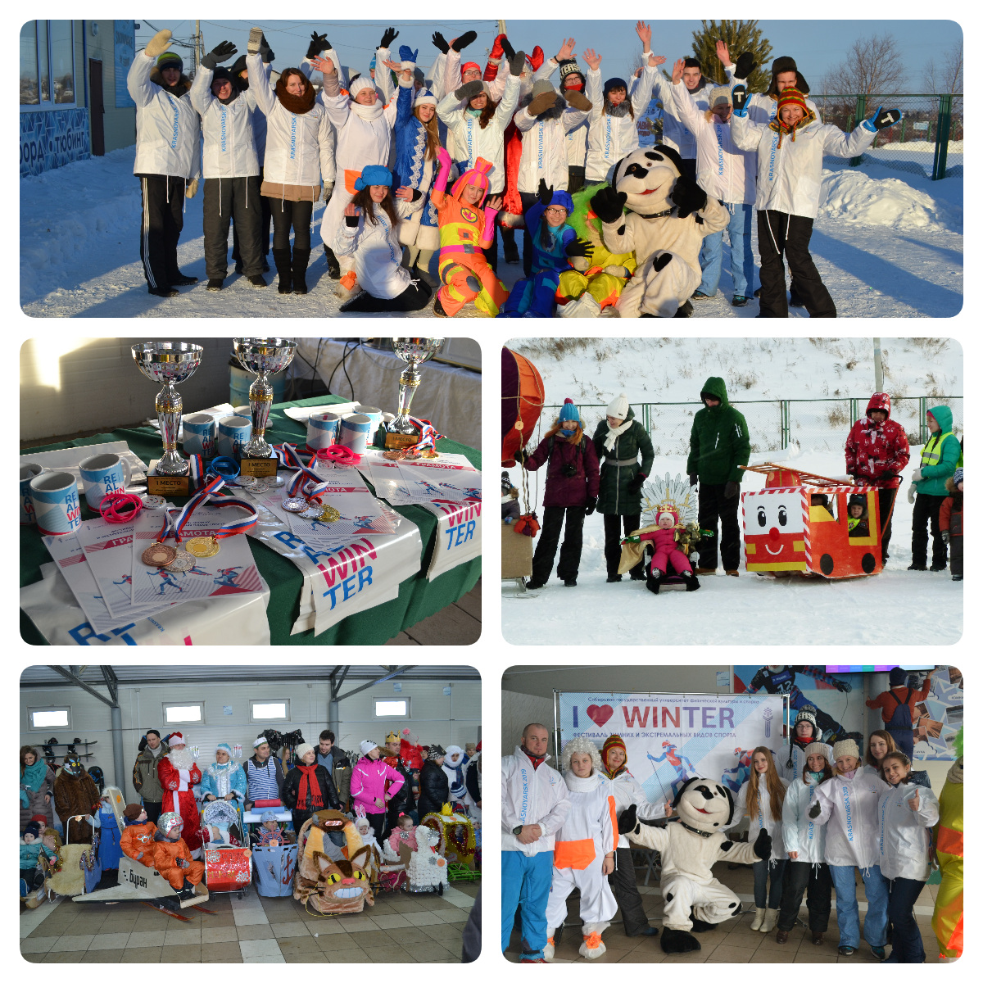
Парад санок «В гостях U Лайки»

Slide 8
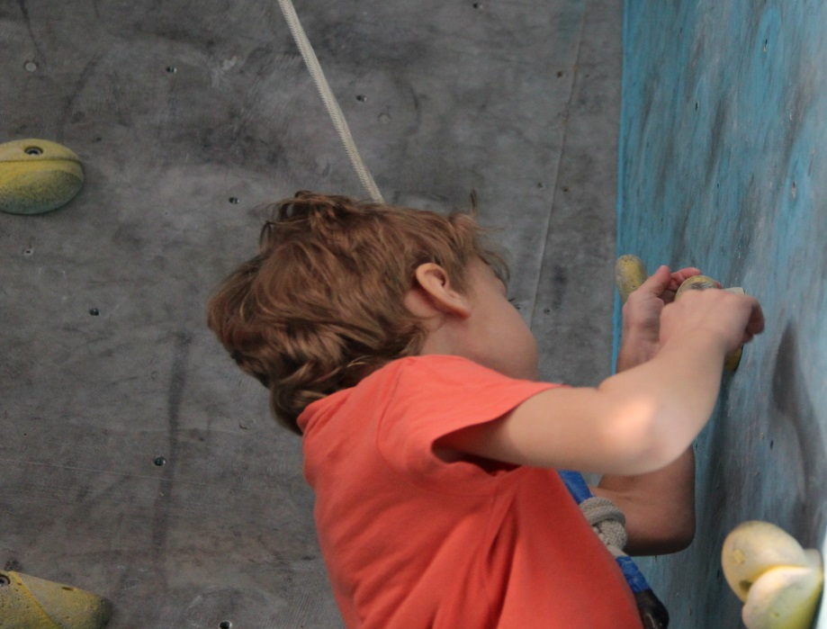
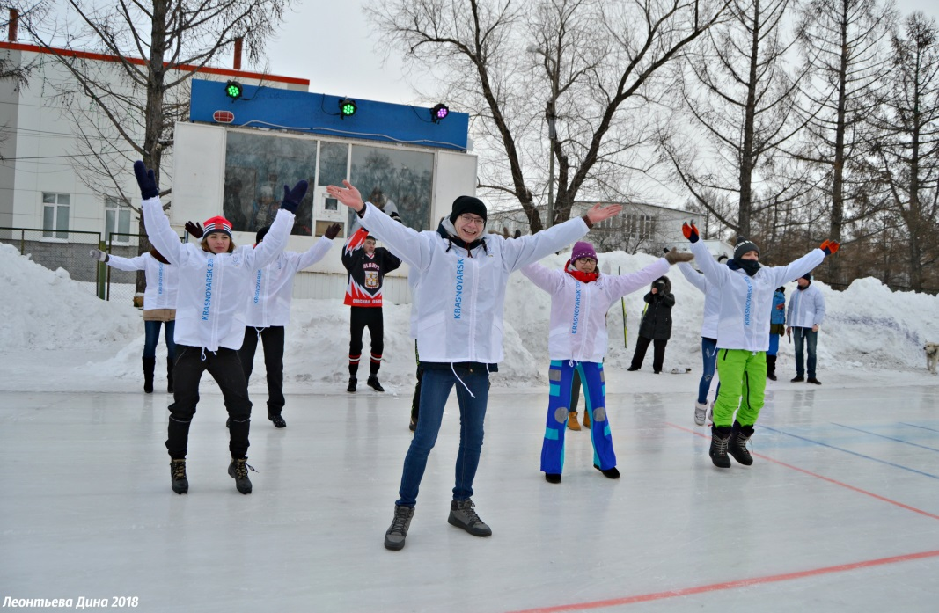
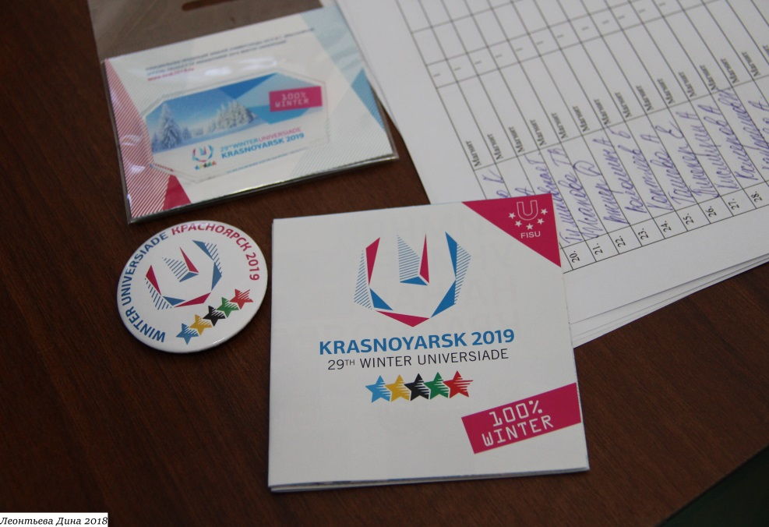
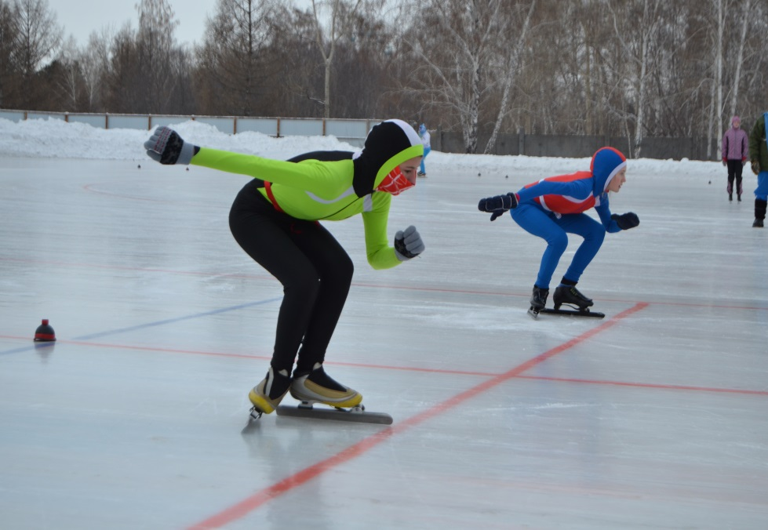
Новогодний боулдеринговый фестиваль по скалолазанию
Кубок Омской области
по конькобежному спорту

Slide 9
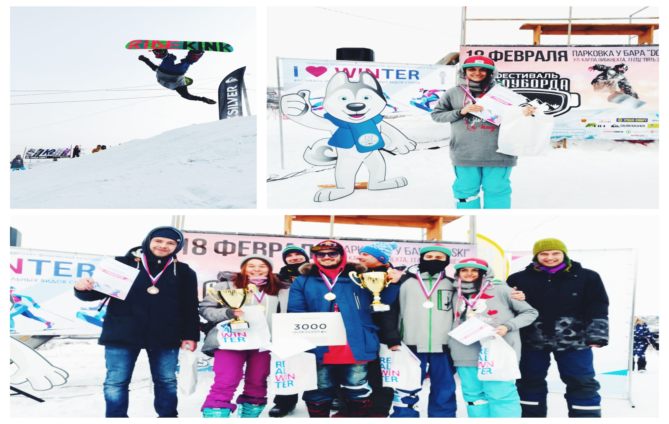
Омский областной фестиваль сноуборда и горных лыж

Slide 10
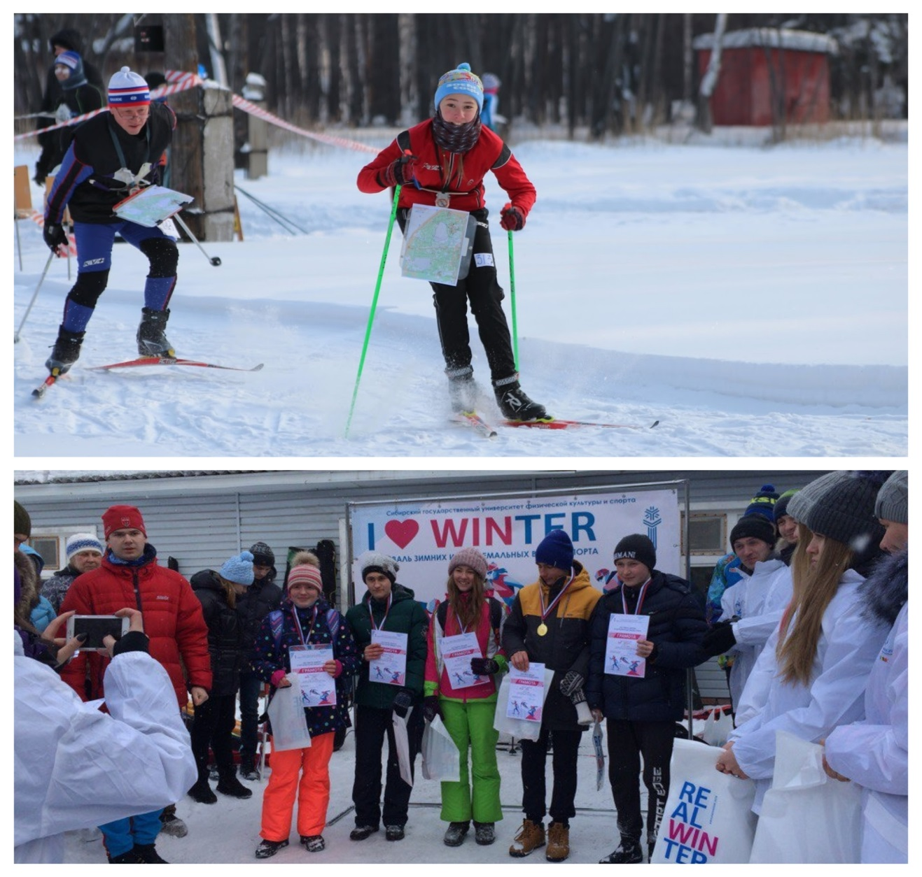
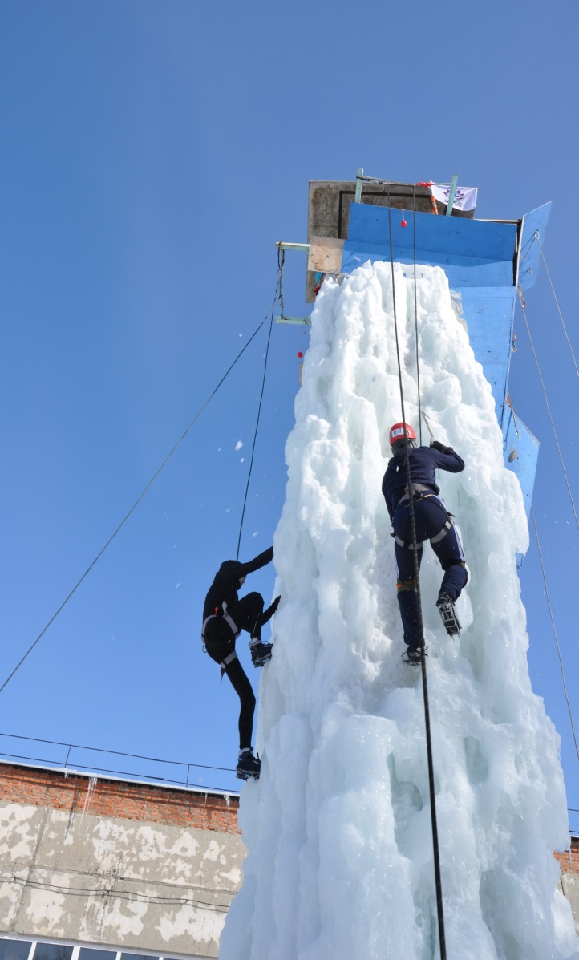
Кубок Омской области по спортивному ориентированию
Открытый Кубок спортивного клуба «Вертикаль» по ледолазанию

Slide 11
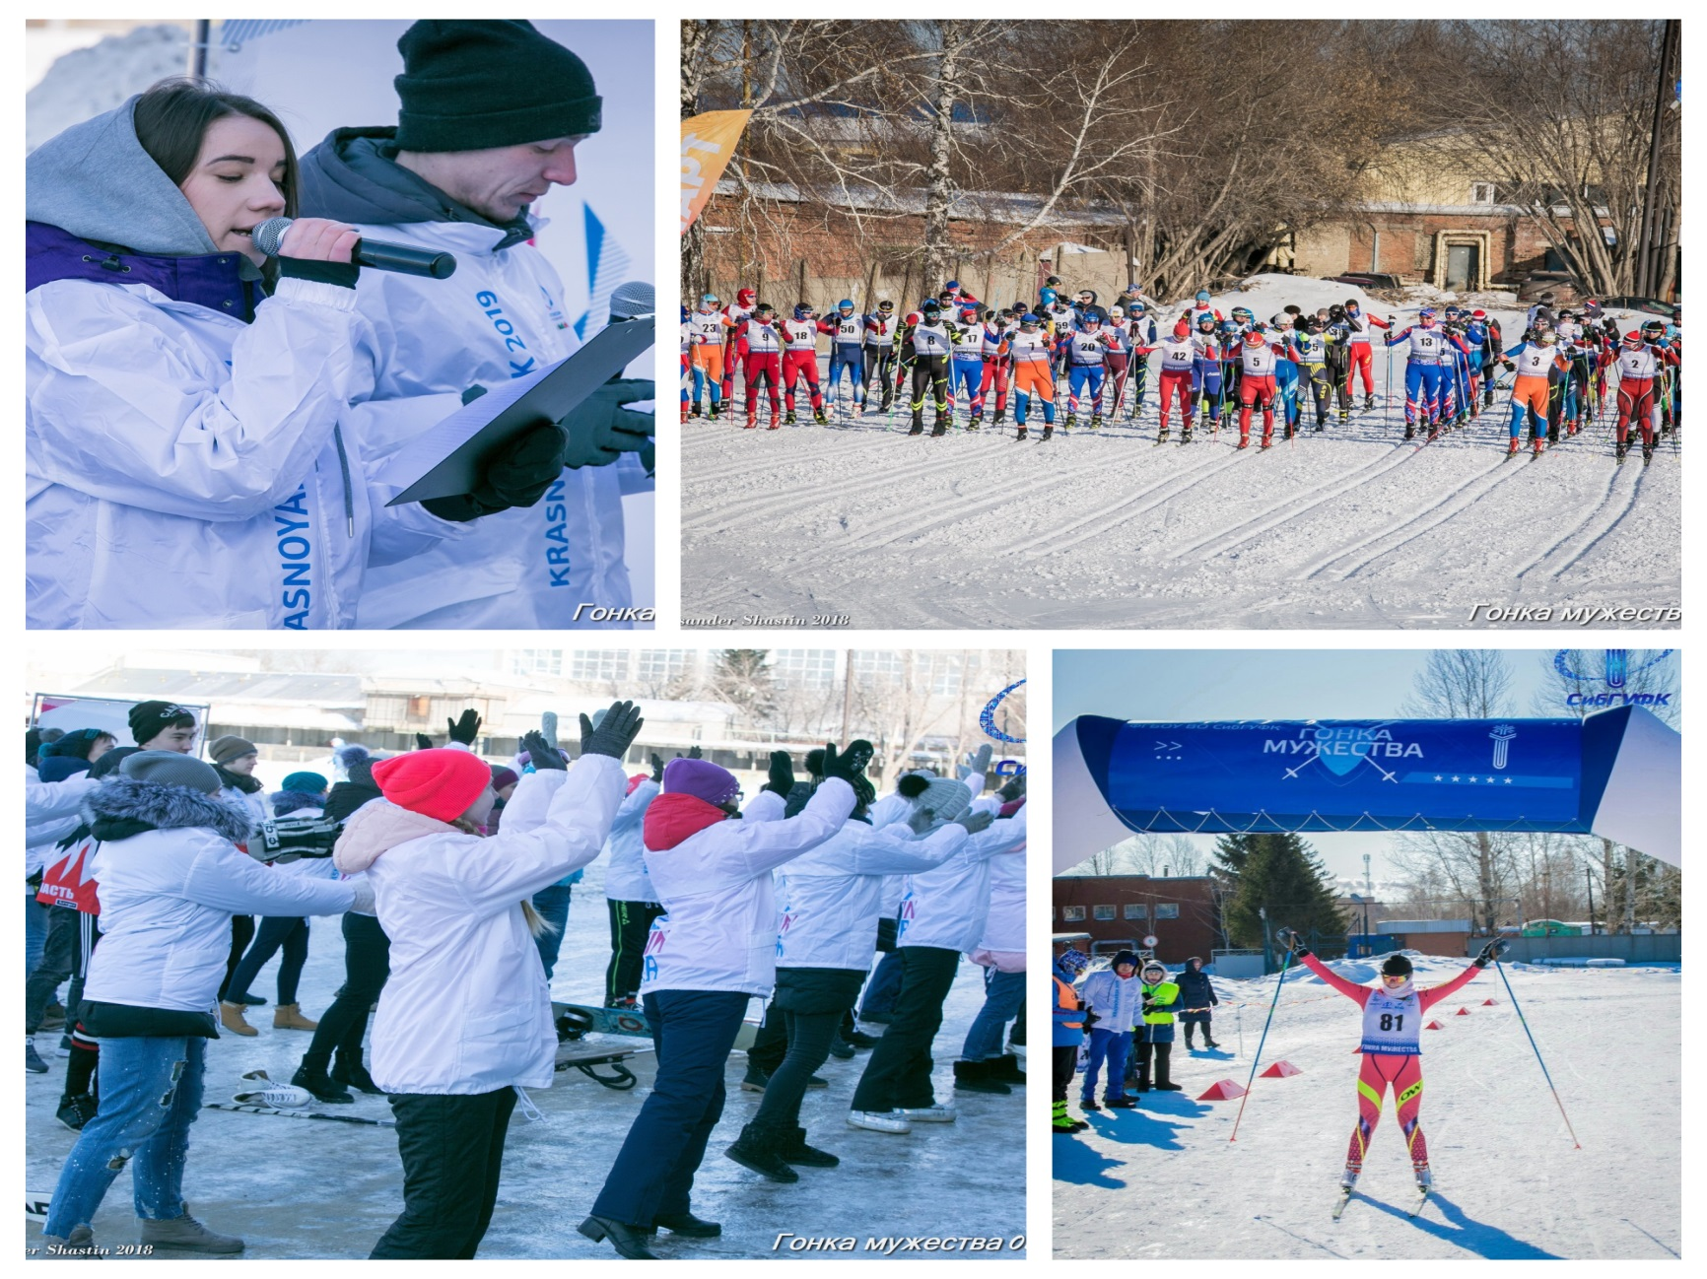
Омский лыжный марафон
«Гонка мужества»

Slide 12
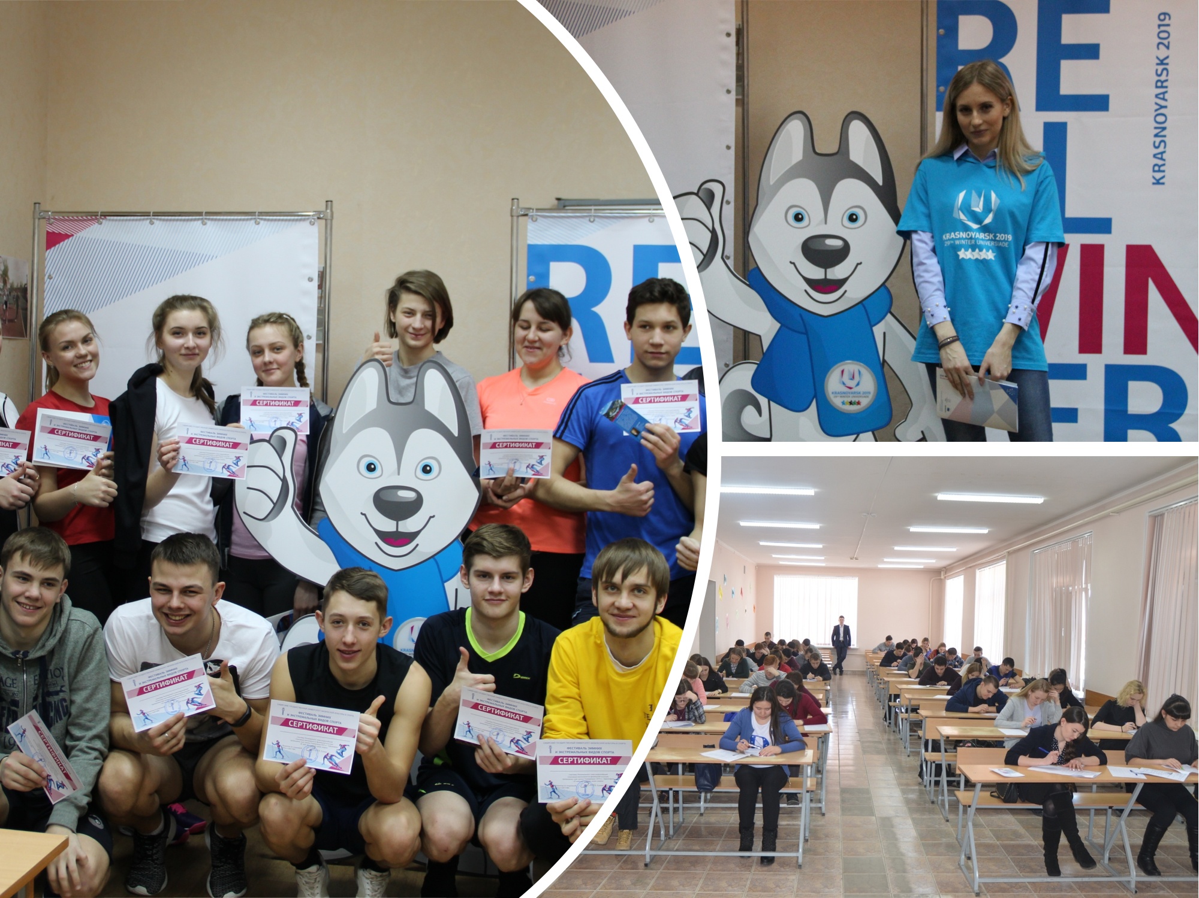
Региональная олимпиада школьников по физической культуре «Я знаю все о зимних видах спорта»

Slide 13










Партнеры проекта

Slide 14

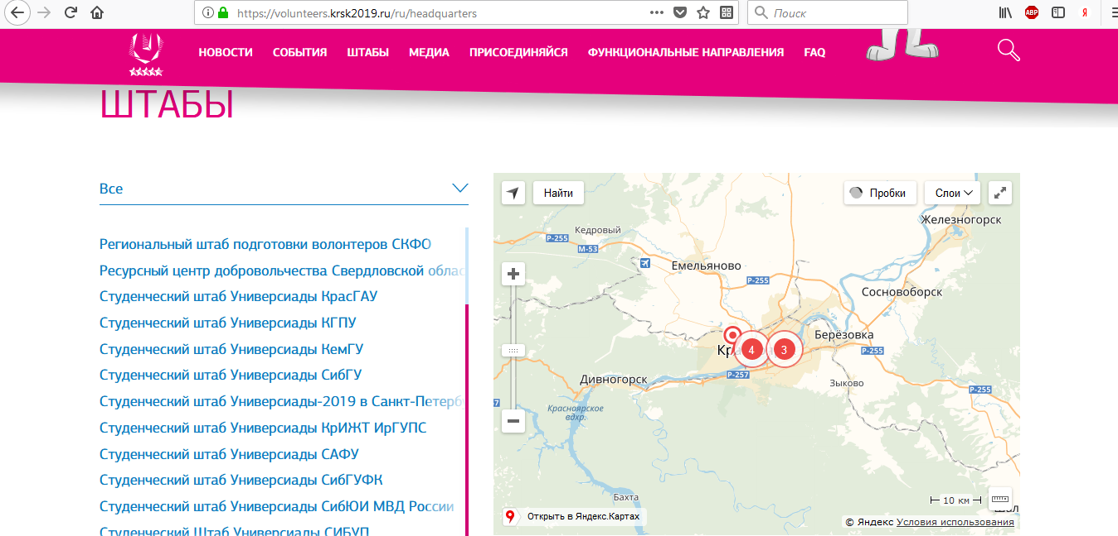

Slide 15
Результаты проекта – количественные показатели
Показатели | Кол-во
Кол-во мероприятий проекта:
- научные конференции | 2
- круглый стол | 1
- спортивных и физкультурно-оздоровительных мероприятий | 10
- экскурсий и спортивно-образовательных программ | >40
Кол-во человек, вовлеченных в проект, из них: | 20000
- участники соревнований - участники физкультурно-оздоровительных мероприятий участники научных и образовательных программ (экскурсии и Уроки Универсиады) активные зрители | 535 528 1198 4860
Кол-во уроков Универсиады | >25
Кол-во докладов | 89
Кол-во статей в научных сборниках | 15
В продвижении проекта участвовали:
- Телевизионные каналы | 3
- Новостные порталы | 13
- Социальные сети | 7
- Газеты и журналы (печатные издания) | 5

Slide 16

Рекламные средства проекта
Баннер 2000х1000

Slide 17
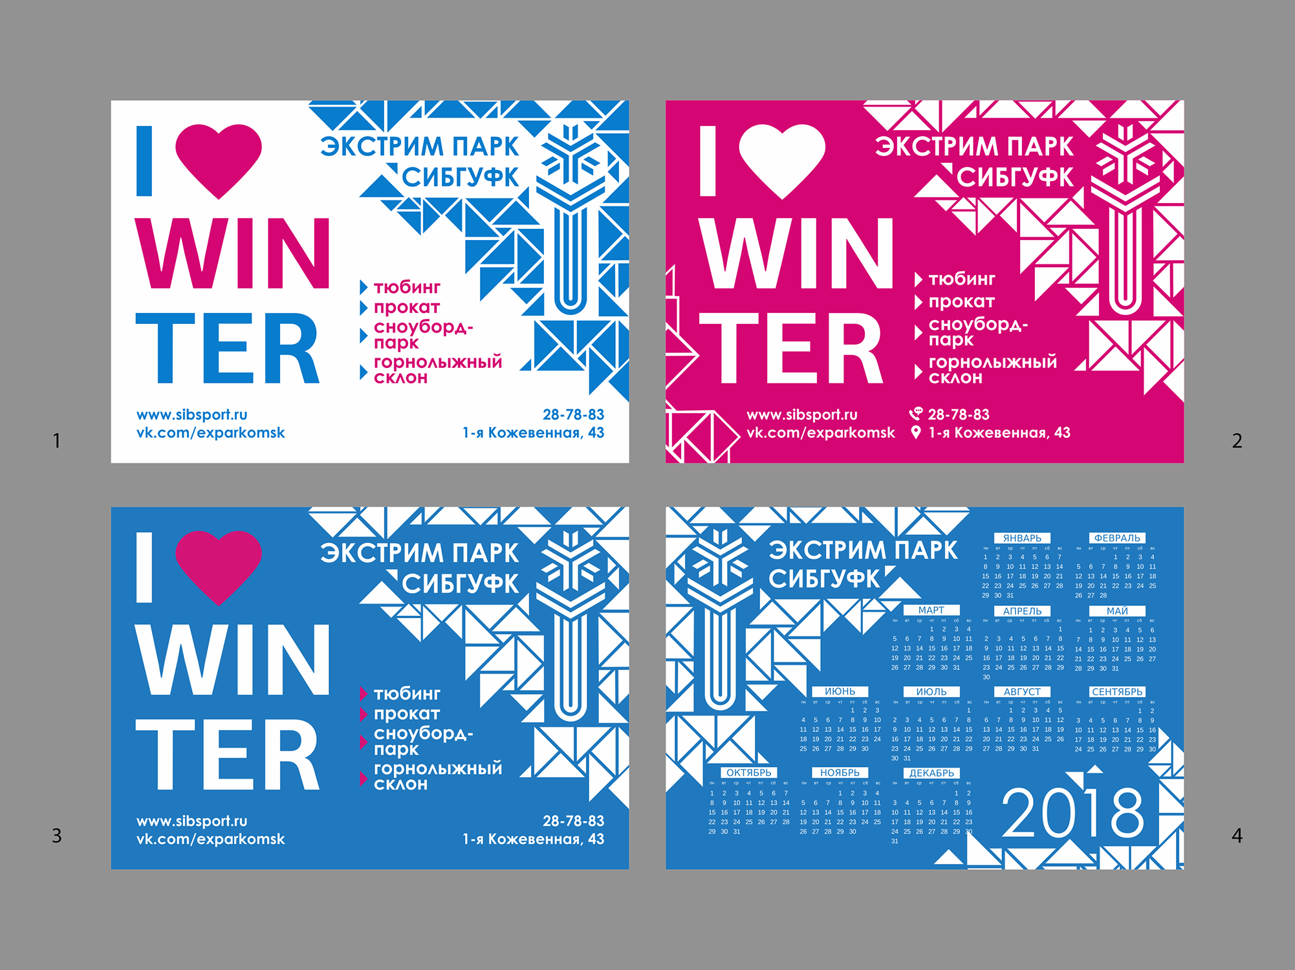
Карманные календари

Slide 18

Настенный календарь

Slide 19
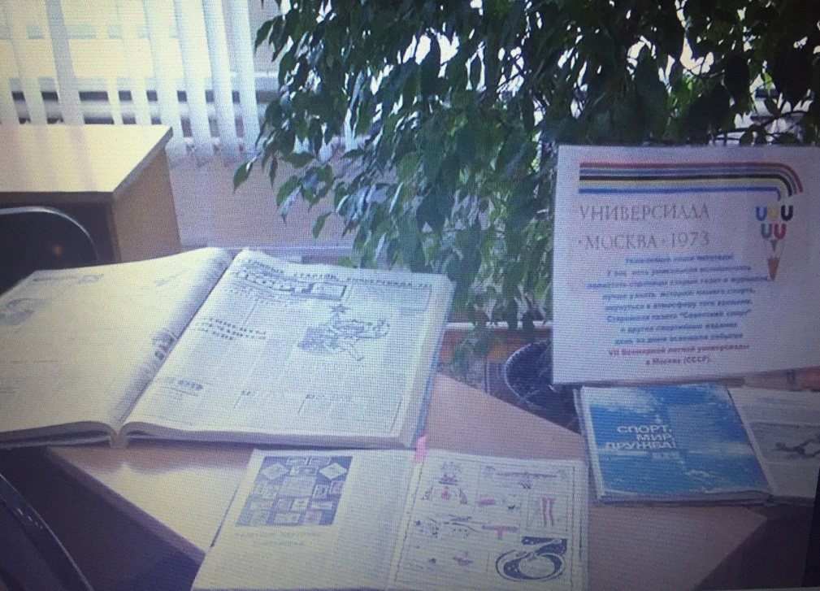
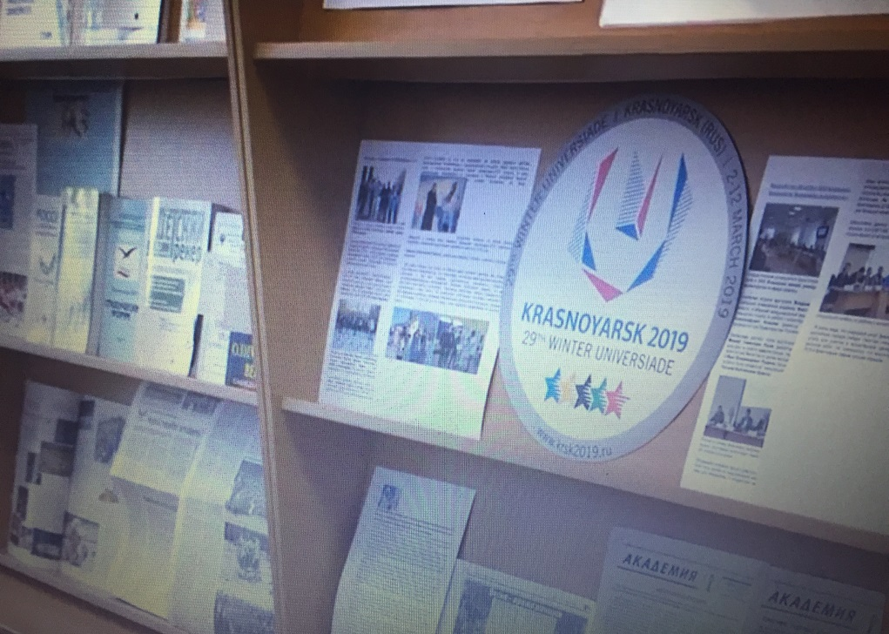
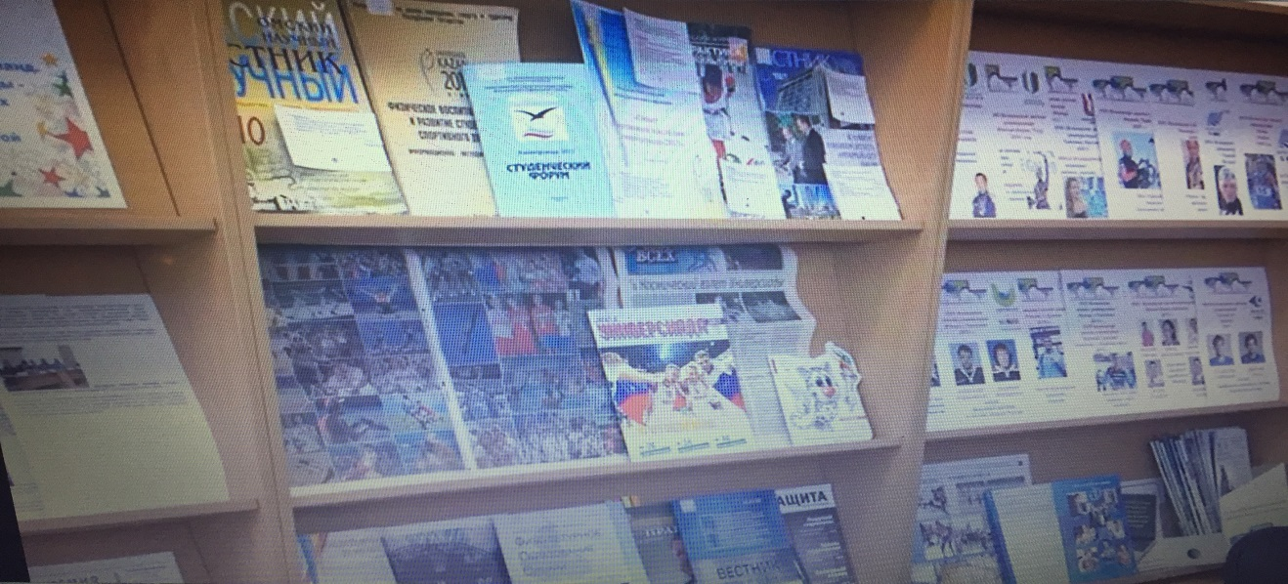

Экспозиция в библиотеке СибГУФК

Slide 20
Федеральное государственное бюджетное образовательное учреждение высшего образования «Сибирский государственный университет физической культуры и спорта»
ОРГАНИЗАЦИЯ И ПРОДВИЖЕНИЕ ПРОЕКТА «ФЕСТИВАЛЬ ЗИМНИХ
И ЭКСТРЕМАЛЬНЫХ ВИДОВ СПОРТА «I LOVE WINTER»
Стафеева Алена Юрьевна

